Slide 1
GÖRÜNTÜ İŞLEME ÖDEV-3
EYUP EROL
02200201034

Slide 2
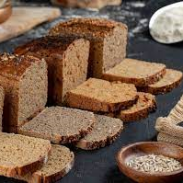
Görüntü işleme teknikleri kullanılarak ekmek doku analizi ve arayüz programının geliştirilmesi
Görüntü işleme teknikleriyle ekmek kalite analizi
Katkı maddesi ve enzimlerin ekmek kalitesine etkisi
Ekmek gözeneklerinin otomatik bölütlenmesi

Slide 3
GİRİŞ
Ekmek hamurunun pişirilmesi sırasında sıcaklık etkisiyle hava kabarcıkları genleştikçe, ekmeğin gözenekli bir yapı haline geldiği görülür. Öz miktarı ve kalitesi yetersiz olan unlardan yapılan ekmekler, küçük hacimli, basık ve düzensiz bir gözenek yapısına sahip olmakta, kabuk yapılarında düzensiz çatlak ve yarıklar bulunmakta, ayrıca bu tip ekmekler kısa sürede bayatlamaktadır.
Yapısında bulunan yağlar gözenekleri çevreleyip hava geçişini engellediğinden, ekmeğin gözenekli yapı alarak hacim kazanmasını sağlar. Bu yüzden ekmek içi doku dağılımının belirlenmesi, gerek ekmeğin bayatlama süresinin değerlendirilmesinde, gerek ekmek kalitesinin belirlenmesinde kullanılan en önemli parametrelerden biridir.
Gelişen görüntü işleme teknikleriyle birlikte ekmek kalite analizlerinin daha ucuz, hızlı ve güvenilir şekilde yapılabilmesi sağlanmaya çalışılmaktadır

Slide 4
DENEYSEL METOTLAR
Ekmek dilimlerinin orijinal görüntüleri alınır.
Ekmek dilimi gri seviye görüntüsüne çevrilir.
Histogram germe yapılır.
Histogram eşitlenmesi yapılır.
Otomatik bölütlenmiş gözenek görüntüsü alınır.
Gözeneklerin büyüklüklerine göre renklendirilir.
ZSI başarım indeksi yapılır.
MATLAB gözenek bölütleme GUI programı oluşturulur.

Slide 5
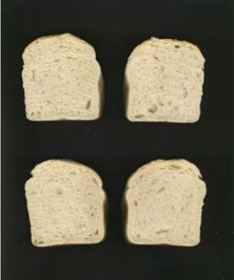
Ekmek dilimleri oluşturmak için:
Belirtilen miktarlara ve özelliklere göre ekmek dilimleri oluşturulur ve ekmek dilimlerinin görüntüsü alınır. Çalışmada 104 farklı ekmek görüntüsü kullanılmış ve bunların 8 tanesi kontrol grubunu oluşturmaktadır. Bu kontrol grubunu oluşturan ekmeklerin yapımında hiçbir katkı maddesi kullanılmamıştır. 32 tanesi ise DATEM katkı maddesinin (%0,25, %0,50, %0,75, %1,00) farklı konsantrasyonundan, 32 tanesi lipopan FBG fosfolipaz (FL) enziminin (10, 20, 30, 40 mg/kg) konsantrasyonlarından ve 32 tanesi ise grindamyl glikolipaz (GL) enziminin (30, 60, 90, 120 mg/kg) konsantrasyonlarından oluşmaktadır

Slide 6
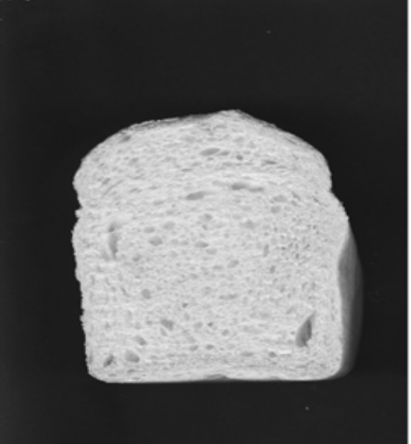
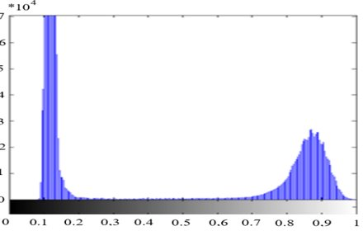
Ekmek Dilimin Gri Seviye Görüntüsünü Almak:
Ekmek dilimlerindeki gözenekleri daha iyi görmek için ekmek dilimlerinin fotoğrafları gri seviyeye getirilir.

Slide 7
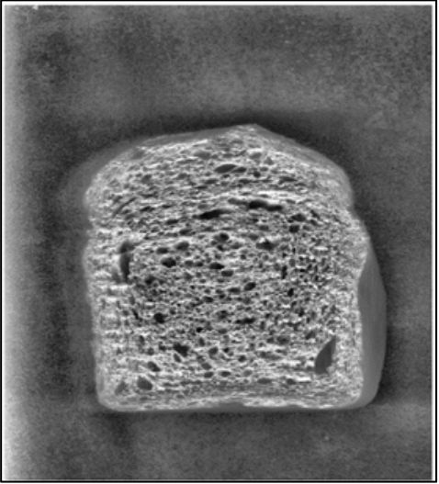
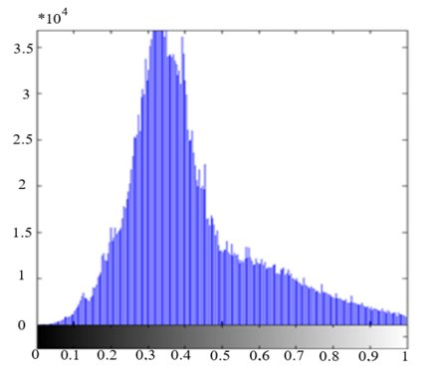
Histogram Germe
Adaptif histogram eşitleme olarak da bilinen histogram germe işlemi düşük kontrastlı resimlere uygulanan bir yöntem olup histogramı geniş bir bölgeye yayma mantığına dayanmaktadır.

Slide 8
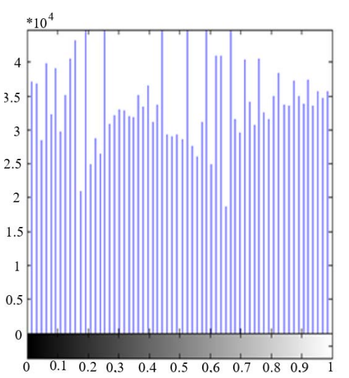
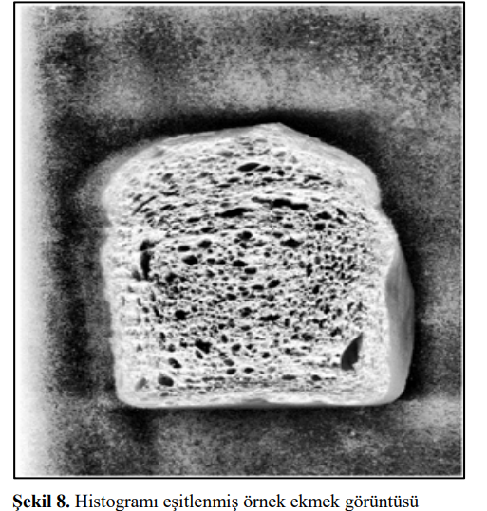
Histogram Eşitleme
iki histogram tepesi kaybolmuştur. Piksel aralığı ise histogram boyunca yayılmıştır.
Histogram eşitleme renk değerleri düzgün dağılımlı olmayan görüntüler için uygun bir görüntü iyileştirme metodudur.

Slide 9
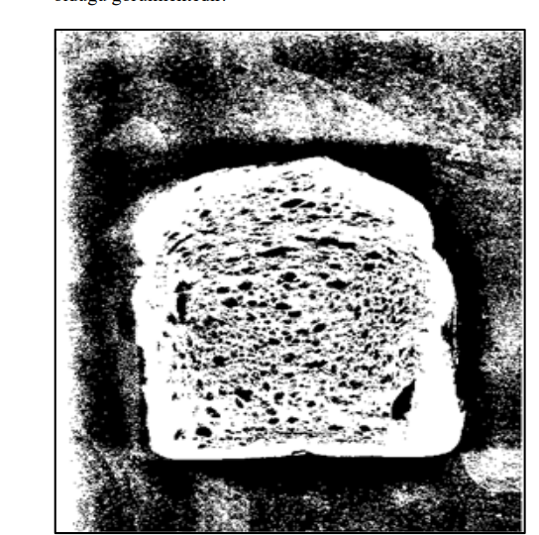
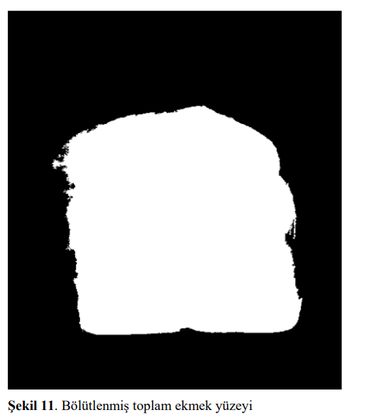
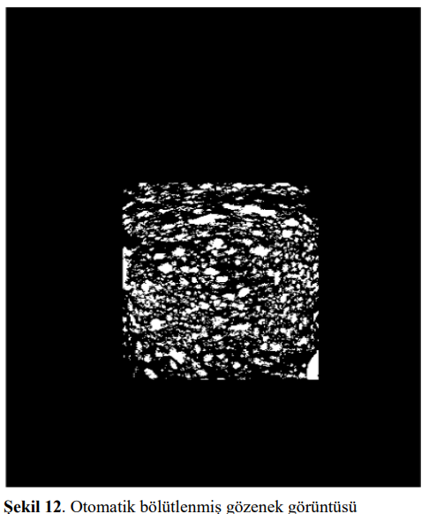

Slide 10
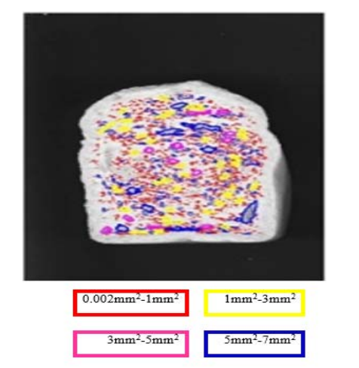
Gözenekleri Büyüklüğüne Göre Renklendirme:
Yapılan çalışmada farklı büyüklükteki gözeneklerin sayılarındaki değişimlerin gözlenmesi amacıyla gözenekler 0,002mm2 -1mm2 , 1mm2 -3mm2 , 3mm2 -5mm2 ve 5mm2 - 7mm2 olmak üzere 4 sınıfa ayrılmıştır. Her bir sınıf, bir etiket grubuna dâhil edilmiştir. Böylelikle her bir gruptaki gözeneklerin önce sınırları belirlenmiş sonra da bu sınırlara etiket grubuna göre, Şekilde görüldüğü gibi, bir renk değeri atanarak otomatik olarak renklendirilmesi yapılmıştır. Bu hem bize gözeneklerin sınıflandırılması imkânı vermekte hem de görsel analiz imkânı sunmaktadır. Ayrıca farklı katkı maddeli ekmeklerde doku karşılaştırması yapmayı da kolay hale getirmektedir

Slide 11
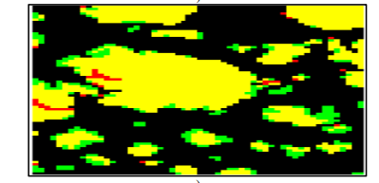
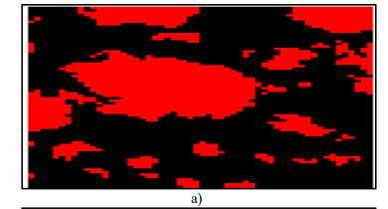
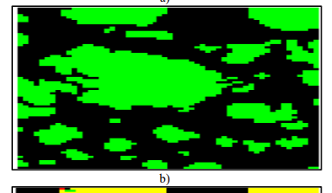
ZSI Başarım İndeksinin Belirlenmesi:
Gözenekler üst üste çakıştırılarak ZSI başarım indeksi belirlenmiştir.

Slide 12
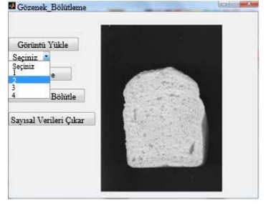
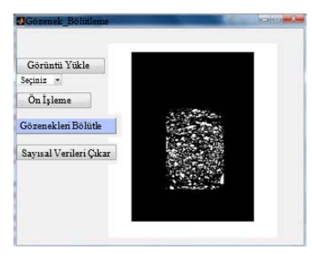
Geliştirilen Arayüz Programı
Çalışmada ayrıca Matlab GUI arayüz programı kullanılarak, ekmek doku/gözenek bölütleme ve gözeneklere ait sayısal verilerin elde edilmesine yönelik bir ara yüz programı oluşturulmuştur.

Slide 13
SONUÇLAR VE TARTIŞMALAR
Yapılan çalışmada görüntü işleme teknikleri kullanılarak ekmek gözenekleri bölütlenmiştir. Bu sayede ekmek doku özellikleri belirlenerek katkı maddesinin cinsine, miktarına bağlı olarak ekmek yapısında meydana gelen değişimler ve gözeneklere ait sayısal veriler elde edilerek belirlenmiştir.
DATEK katkı maddeli ekmekler daha fazla gözenek oluşturur ve ekmek hacmini artırır.
Elde edilen sonuçlar FL ve GL lipaz enzimlerinin DATEM kadar olmasa da ekmek hacmine olumlu etki yaptığını göstermiştir

